Slide 1
Dzień bezpiecznego Internetu

Slide 2
Dzień Bezpiecznego Internetu
Dzień Bezpiecznego Internetu obchodziliśmy 1O lutego. Wszystkie działania podejmowane w ramach DBI realizowane były pod hasłem
„Razem tworzymy lepszy Internet”.
DBI ma na celu przede wszystkim inicjowanie i propagowanie działań na rzecz bezpiecznego dostępu dzieci i młodzieży do zasobów internetowych, zaznajomienie rodziców, nauczycieli i wychowawców z problematyką bezpieczeństwa dzieci w Internecie oraz nagłośnienie tematyki dotyczącej bezpieczeństwa on-line.
Dzień Bezpiecznego Internetu obchodzony jest z inicjatywy Komisji Europejskiej od 2004r. W Polsce Dzień Bezpiecznego Internetu od 2005 r. organizowany jest przez Fundację Dzieci Niczyje oraz Naukową i Akademicką Sieć Komputerową (NASK) – realizatorów unijnego programu „Safer Internet”.

Slide 3
Internet
Internet -(dosłownie "między-sieć") – ogólnoświatowa sieć komputerowa, określana również jako sieć sieci. W sensie logicznym, Internet to przestrzeń adresowa zrealizowana przy wykorzystaniu protokołu komunikacyjnego IP, działająca w oparciu o specjalistyczny sprzęt sieciowy oraz istniejącą już infrastrukturę telekomunikacyjną.

Slide 4
Zalety korzystania z Internetu
Wyszukiwarki-Dzięki wyszukiwarkom internetowym można w łatwy i szybki sposób znaleźć potrzebne informacje. Wystarczy wpisać ciąg wyrazów, aby odnalazły wszystko to, co ma jakiś związek z szukanym tematem. Do najbardziej popularnych wyszukiwarek należą: Google oraz standardowe wyszukiwarki portali internetowych takich jak: Interia, Onet, wp.

Slide 5
Komunikatory-Czaty i komunikatory internetowe pozwalają nawiązywać kontakty z ludźmi na całym świecie. Można rozmawiać z wieloma osobami jednocześnie lub z każdą osobno.

Slide 8
1 Korzystaj z oprogramowania antywirusowego !

Slide 9
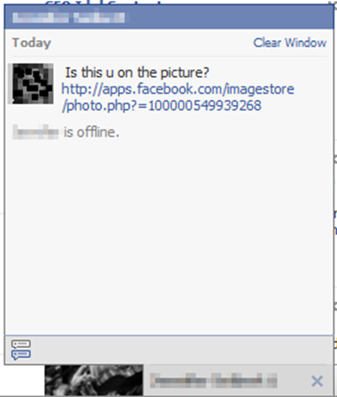
2 Otwieraj wiadomości tylko od znajomych osób

Slide 10
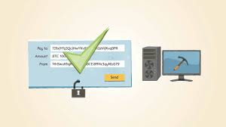
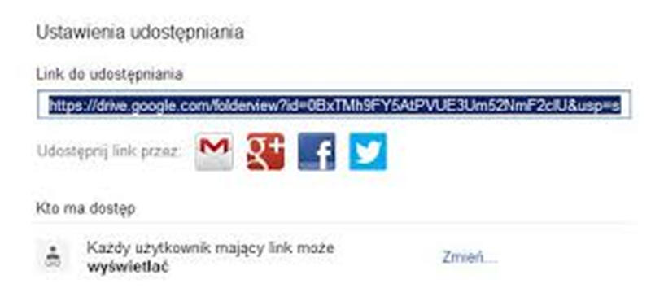
3 Ostrożnie pobieraj pliki z sieci !

Slide 11
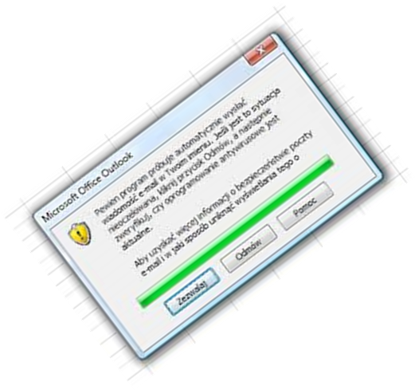
4 Unikaj klikania w nieznane linki i załączniki w wiadomościach e-mail

Slide 12
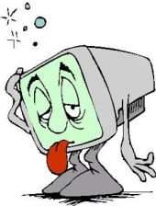
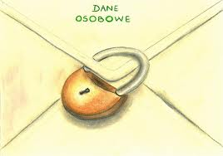
5 Nie podawaj swoich danych w sieci !

Slide 13
6 Chroń swoje konta na serwisach społecznościowych !

Slide 14
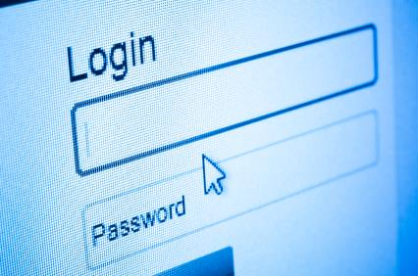
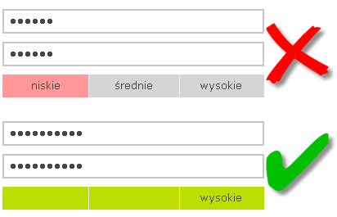
7Stosuj trudne do odgadnięcia hasła, które są kombinacjami liter i cyfr !

Slide 16
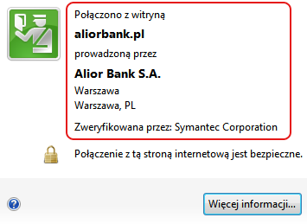
9 Sprawdzaj czy strona, na której się logujesz ma zabezpieczenie ssl

Slide 17
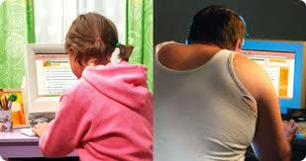
10 Pamiętaj że osoba po drugiej stronie nie musi być tym za kogo się podaje !

Slide 18
Netykieta– zbiór zasad przyzwoitego zachowania się w Internecie, swoista etykieta obowiązująca w sieci .
Zasady Netykiety wynikają z ogólnych zasad kultury osobistej obowiązującej wszystkich korzystających z Internetu.

Slide 19
Zalecenia Netykiety
- zakaz pisania wulgaryzmów
- zakaz spamowania (m.in. wysyłania niechcianych linków do stron) i wysyłania tzw. "łańcuszków szczęścia"
- zakaz wysyłania listów (e-maili) do wielu osób naraz z jawnymi adresami poczty elektronicznej (stosujemy kopię ukrytą)
- zakaz pisania nie na temat
- zakaz floodowania (wysłania tej samej wiadomości lub wielu różnych wiadomości w bardzo krótkich odstępach czasu)
- zakaz nagabywania osób, które sobie tego nie życzą
- zasady dotyczące znaków diakrytycznych – użytkownicy niektórych kanałów IRC nie życzą sobie używania polskich liter, natomiast na forach internetowych pisanie bez polskich znaków diakrytycznych bywa źle widziane;
- zakaz ciągłego pisania wielkimi literami
- zakaz pisania naprzemiennie wielkich i małych liter (tzw. poke-pismo)
- nakaz używania emotikon z rozwagą (mają być dodatkiem do tekstu, a nie główną treścią)
- w dyskusjach, zwłaszcza w Usenecie i na forach internetowych zwracamy się po nicku lub imieniu jeśli rozmówca wyraża na to zgodę. Nigdy samym nazwiskiem. Nie należy się obrażać, jeśli ktoś zwraca się do nas "per ty", a nie w formie grzecznościowej, i nie należy się obawiać używania takiej bezpośredniej formy.

Slide 20
Strony, które warto odwiedzić

Slide 21
Jak rozmawiać z dzieckiem? Jak reagować?
Może się zdarzyć, że podczas korzystania z Internetu dziecko natrafi na niedozwoloną treść, stojącą w sprzeczności z prawem (pedofilia, rasizm, etc.). "Owoc zakazany" kusi najbardziej, dlatego nie powinno się krzyczeć na dzieci, nie straszmy ich karą. Budujmy atmosferę zaufania, tak by dziecko po tym, jak natrafi na niebezpieczne treści nie bało się z nami rozmawiać i szukać u dorosłych pomocy i wsparcia:
1. Chwalimy dziecko, że nam zaufało i powiedziało o niepokojących zdarzeniach.
2. Nie wpadamy w panikę, ale nie bagatelizujemy niepokojących sygnałów.
3. Nie obwiniamy dziecka, nie krytykujemy, tłumaczymy, że to sprawca jest winien.
4. Dajemy dziecku poczucie bezpieczeństwa, ciepło i bliskość.
5. Nie zmuszamy dziecka do mówienia.
6. Zapewniamy dziecku pomoc psychologa.
7. Niczego nie kasujemy z komputera.
8. Powiadamiamy policję lub prokuraturę.

Slide 22
Co grozi dzieciom w internecie?
Powszechny dostęp dzieci do komputerów i Internetu ma niewątpliwie wiele zalet, ale żaden rozsądny rodzic nie powinien zapominać o ciemnych stronach sieci i zagrożeniach, jakie mogą czyhać na ich pociechy. Bezpieczeństwo najmłodszych w Internecie zależy przede wszystkim od tego, czy znają one zagrożenia związane z globalną siecią, doceniają ich wagę i potrafią ich unikać. Co mogą zrobić dorośli? Mogą edukować i sprawdzać, co dzieci robią przed komputerem.
Cyberprzemoc
Dzieci bywają okrutne, a nowoczesne technologie dają im nowe możliwości prześladowania rówieśników. W sieci coraz częściej pojawiają się przejawy cyberbullingu, czyli szykanowania, pomawiania i znęcania się psychicznego. Formami ataku są: rozpowszechnianie bez zgody dzieci filmików i zdjęć przedstawiających je w niekorzystnym świetle, preparowanie witryn internetowych, wpisów na forach dyskusyjnych czy dręczenie przez komunikatory sieciowe i na portalach społecznościowych.

Slide 23
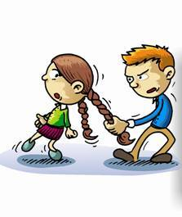
Przemoc
Dzieci często lepiej od starszych posługują się komputerem, a surfowanie po sieci nie stanowi dla nich problemu. Nawet przedszkolaki, które nie umieją jeszcze czytać, świetnie sobie radzą w Internecie. A co dzieci interesuje najbardziej? To, na co mogą popatrzeć, czyli filmiki i obrazki. Tyle tylko, że przypadkowe klikanie może zaprowadzić dziecko na strony, które nawet dorosłego przyprawiłyby o dreszcze. Zdjęcia, filmy i gry ukazujące przemoc i brutalne zachowania - wobec ludzi i zwierząt - to treści, którymi Internet jest wprost zalany
Wulgaryzmy
Bajki, kolorowe kreskówki, gry, układanki, piosenki dla dzieci - tego szukają w Internecie dorośli dla dzieci. Tyle tylko, że w sieci (na przykład na popularnym YouTube) bajka o Kopciuszku czy Królewnie Śnieżce może okazać się przerobionym filmikiem z dialogami, których na pewno nie chcielibyśmy puszczać dziecku. Sprawdzajmy, co naprawdę kryje się pod nazwą bajki, którą chcemy pokazać dziecku.

Slide 24
Naciąganie
Należy uważać na płatne SMS-y, zachęcanie do zakupów.
Anonimowość daje wielu internautom śmiałość do wyrażania i publikowania w sieci treści wulgarnych i niebezpiecznych. Pomijając aspekt prawny, miejmy świadomość, że nasze dzieci narażone są na ich czytanie.
Nielegalne treści
O ile większość dorosłych zdaje sobie sprawę z oczywistych zagrożeń, o tyle niewielka jest świadomość tego, że dzieci też często same dopuszczają się różnych przewinień. Czy jesteśmy pewni, że nasze dziecko nie rozpowszechnia w sieci utworów chronionych prawem autorskim?

Slide 25
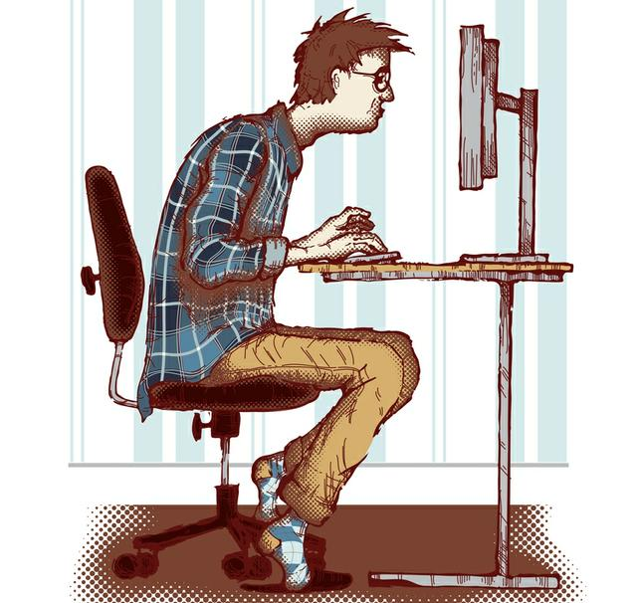
Uzależnienie od komputera
Uważaj, aby nie wpaść w sidła sieci. Zbyt długie korzystanie z komputera może zaszkodzić Twojemu zdrowiu i pogorszyć kontakty z kolegami.
Nie spędzaj całego wolnego czasu przy komputerze. Ustal sobie limit czasu, który poświęcasz komputerowi, i staraj się go nie przekraczać.
Pamiętaj, że poza wirtualnym światem Internetu toczy się normalne życie. Nie zaniedbuj szkoły i kolegów, staraj się spędzać z nimi dużo czasu. Rozwijaj swoje zainteresowania także poza siecią.

Slide 26
Co wolno robić w internecie?
Pobierać
Rzeczy z
Bezpiecznych
stron
Grać w gry dostosowane do wieku dziecka
Dodawać komentarze do piosenek itp.
Zakładać sobie konta na portalach społecznościowych , pod warunkiem że rodzic wyrazi zgodę i masz dany wiek do rejestracji

Slide 27
Dziękujemy za uwagę

